Slide 1
WP3. Du capteur au Cloud
Avancées depuis novembre 23
Echange avec les « pilotes » du projet TF:
Ce que j’en retiens:
WP3.1: Soutien au développement d’un infra LoRaWAN nationale TF
WP3.2: Besoin de discuter de l’ambition → rédiger un CST → qui pour animer ?
Rex LoRa @Clermont :
voir diapo suivante

Slide 2
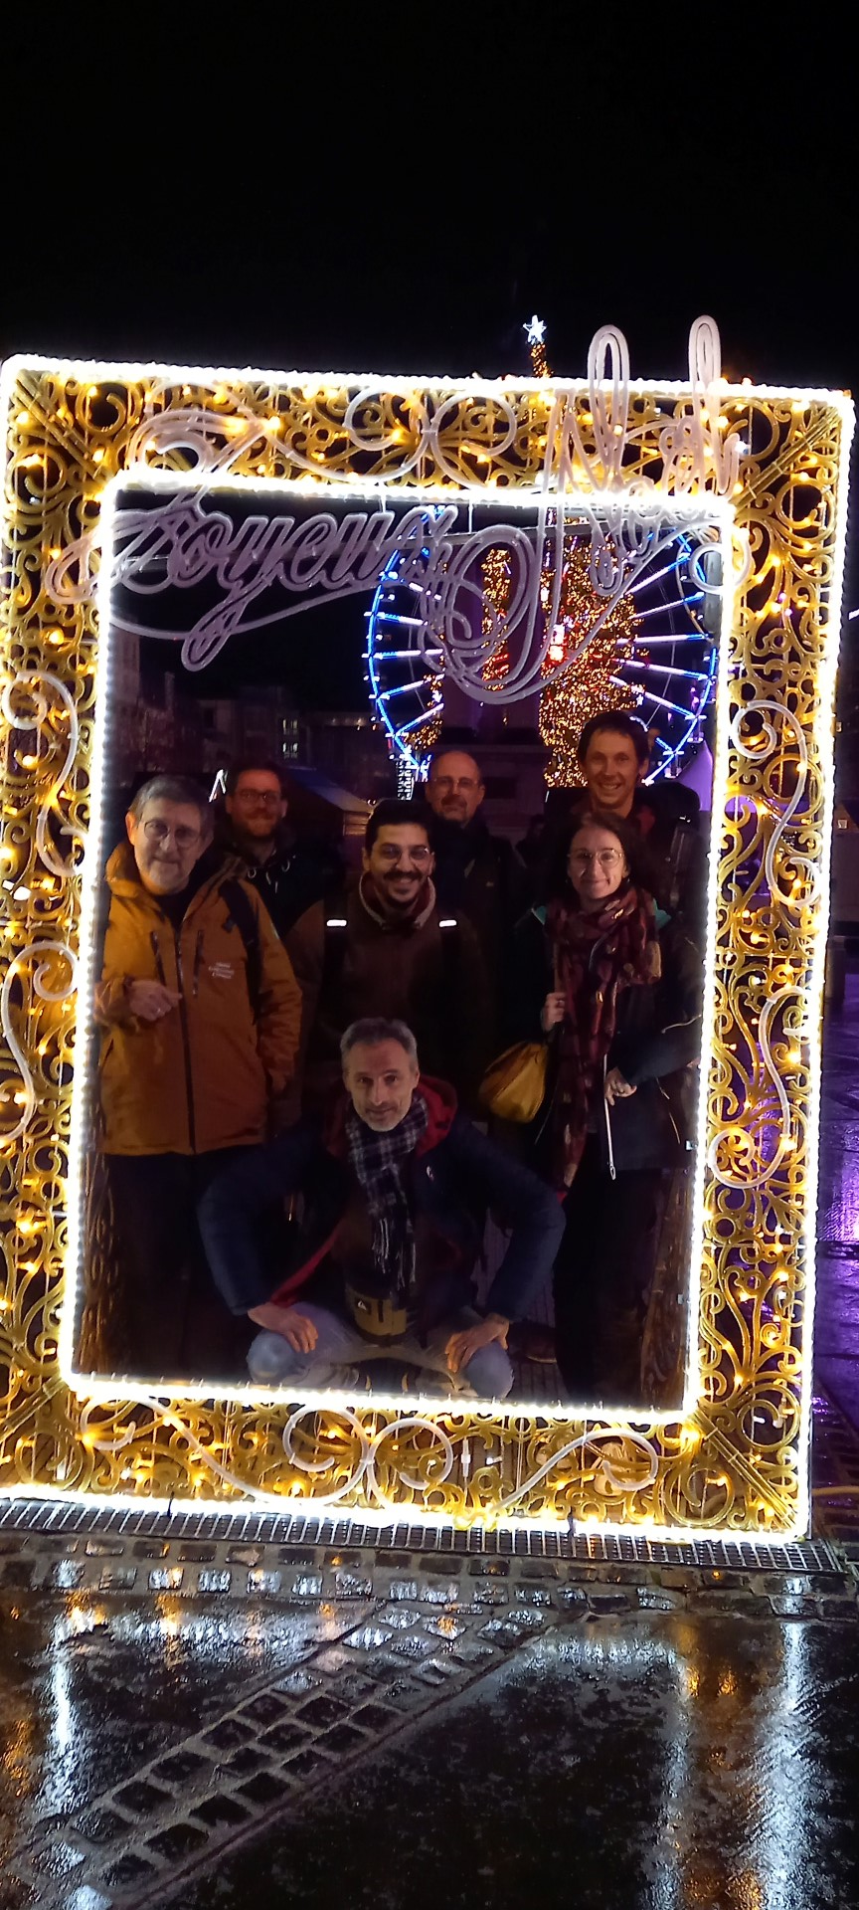
Atelier « Rex LoRa @Clermont »
Tout est ici: https://indico.in2p3.fr/event/30645/
Mon bilan:
Un moment unique d’échange sur la chaine « Collecte-Transfert-Gestion » de la donnée
Chacun est reparti avec le/les maillons qui lui manquait
Parfait enchainement des sujets abordés: « Le LoRa/LoRaWAN pour les Nuls » → Rex sur les sites → Visite du site de la ZATU → Modes de production de la données → Ex du CEBA → Quid de l’infra Terra Forma ?
Bilan de Julien M.:
« Je pense que c’était bien de faire un point comme ça car on voit bien que les sites pilotes ne comprenaient pas trop la philosophie derrière TF. J’espère que ça va vite prendre et qu’on pourra tester une infra TF même si c’est tout petit pour le moment, mais au moins montrer la philo et la faisabilité de la chose. La présentation de David et Jérémy était super intéressante pour la partie après le LNS je trouve. »
Quelques points d’attention du côté des sites pilotes:
Sentiment de ne pas être assez représentés/intégrés dans le projet: quels projets scientifiques, besoins instrum. ? Où en sont les dev. WP2 ?
→ Quelle procédure mettre en place sur le triptyque : Développeur de capteurs (WP2, voir WP4) - Infra Lora (WP3) - Sites pilote (WPX) * ? Participation à des réunions du Comex ?
Besoin de concret avec un minimum de temps disponible
Point d’achoppement:
Uniformisation/standardisation d’un flux Terra Forma ?
* JF: « Ça permet à la fois aux collègues qui développe les capteurs de comprendre les attentes des sites pilotes quand il y en a et aussi aux sites pilotes de savoir à quoi s'attendre en termes d'accueil de tests et à tous de bien cerner le système Lora avec la question des serveurs et gestion de trame sous-jacentes»

Slide 3
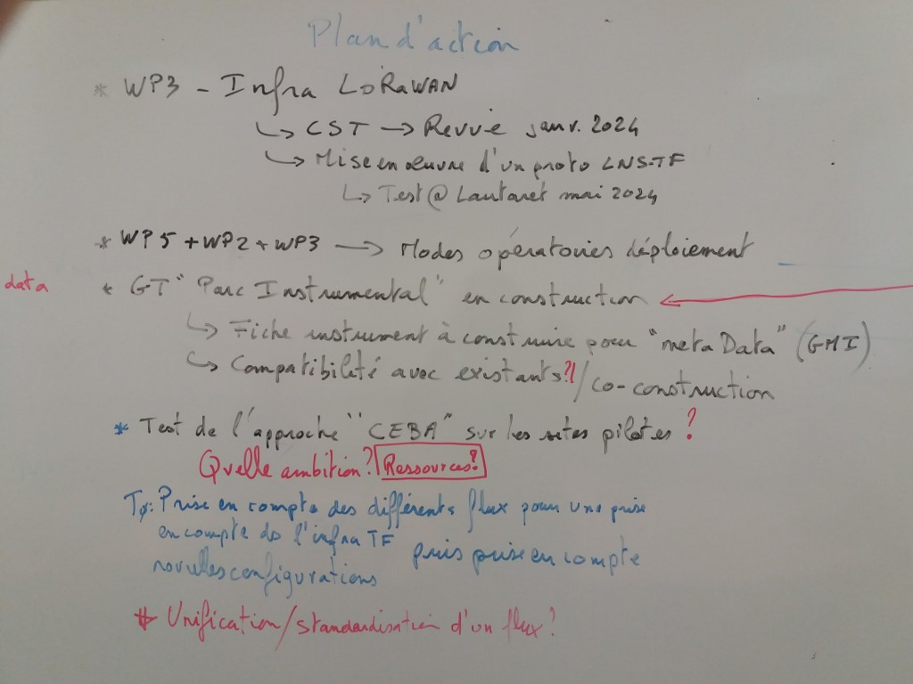
WP3 Du Capteur au Cloud
Atelier « Rex LoRa @Clermont »
Plan d’actions
Démonstrateur d’une infra LoRaWAN TF aux Journées TF 2024 @Lautaret
Définir les modes opératoires de déploiement WP5 – WP2 – WP3
GT « Parc Instrumental »
Fiche instrument à définir pour enrichir les meta-données (GMI?)
Compatibilité avec l’existant ? Co-construction avec sites
Test d’une infra « CEBA-like » sur site pilotes ? Quelle ambition avec quelles ressources ?
Evaluation du temps nécessaire pour intégrer un nouveau flux

Slide 4
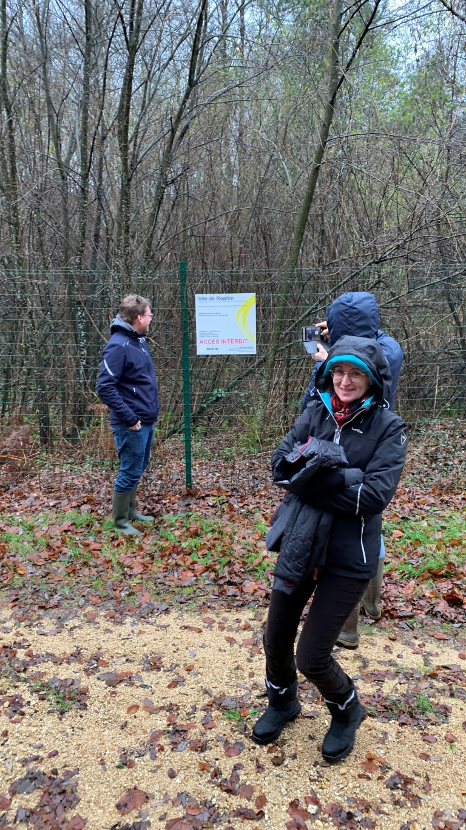
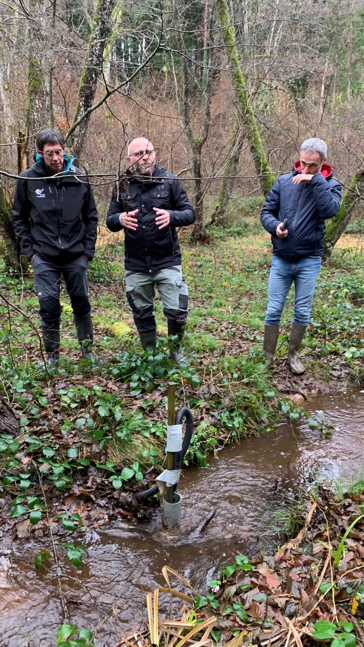
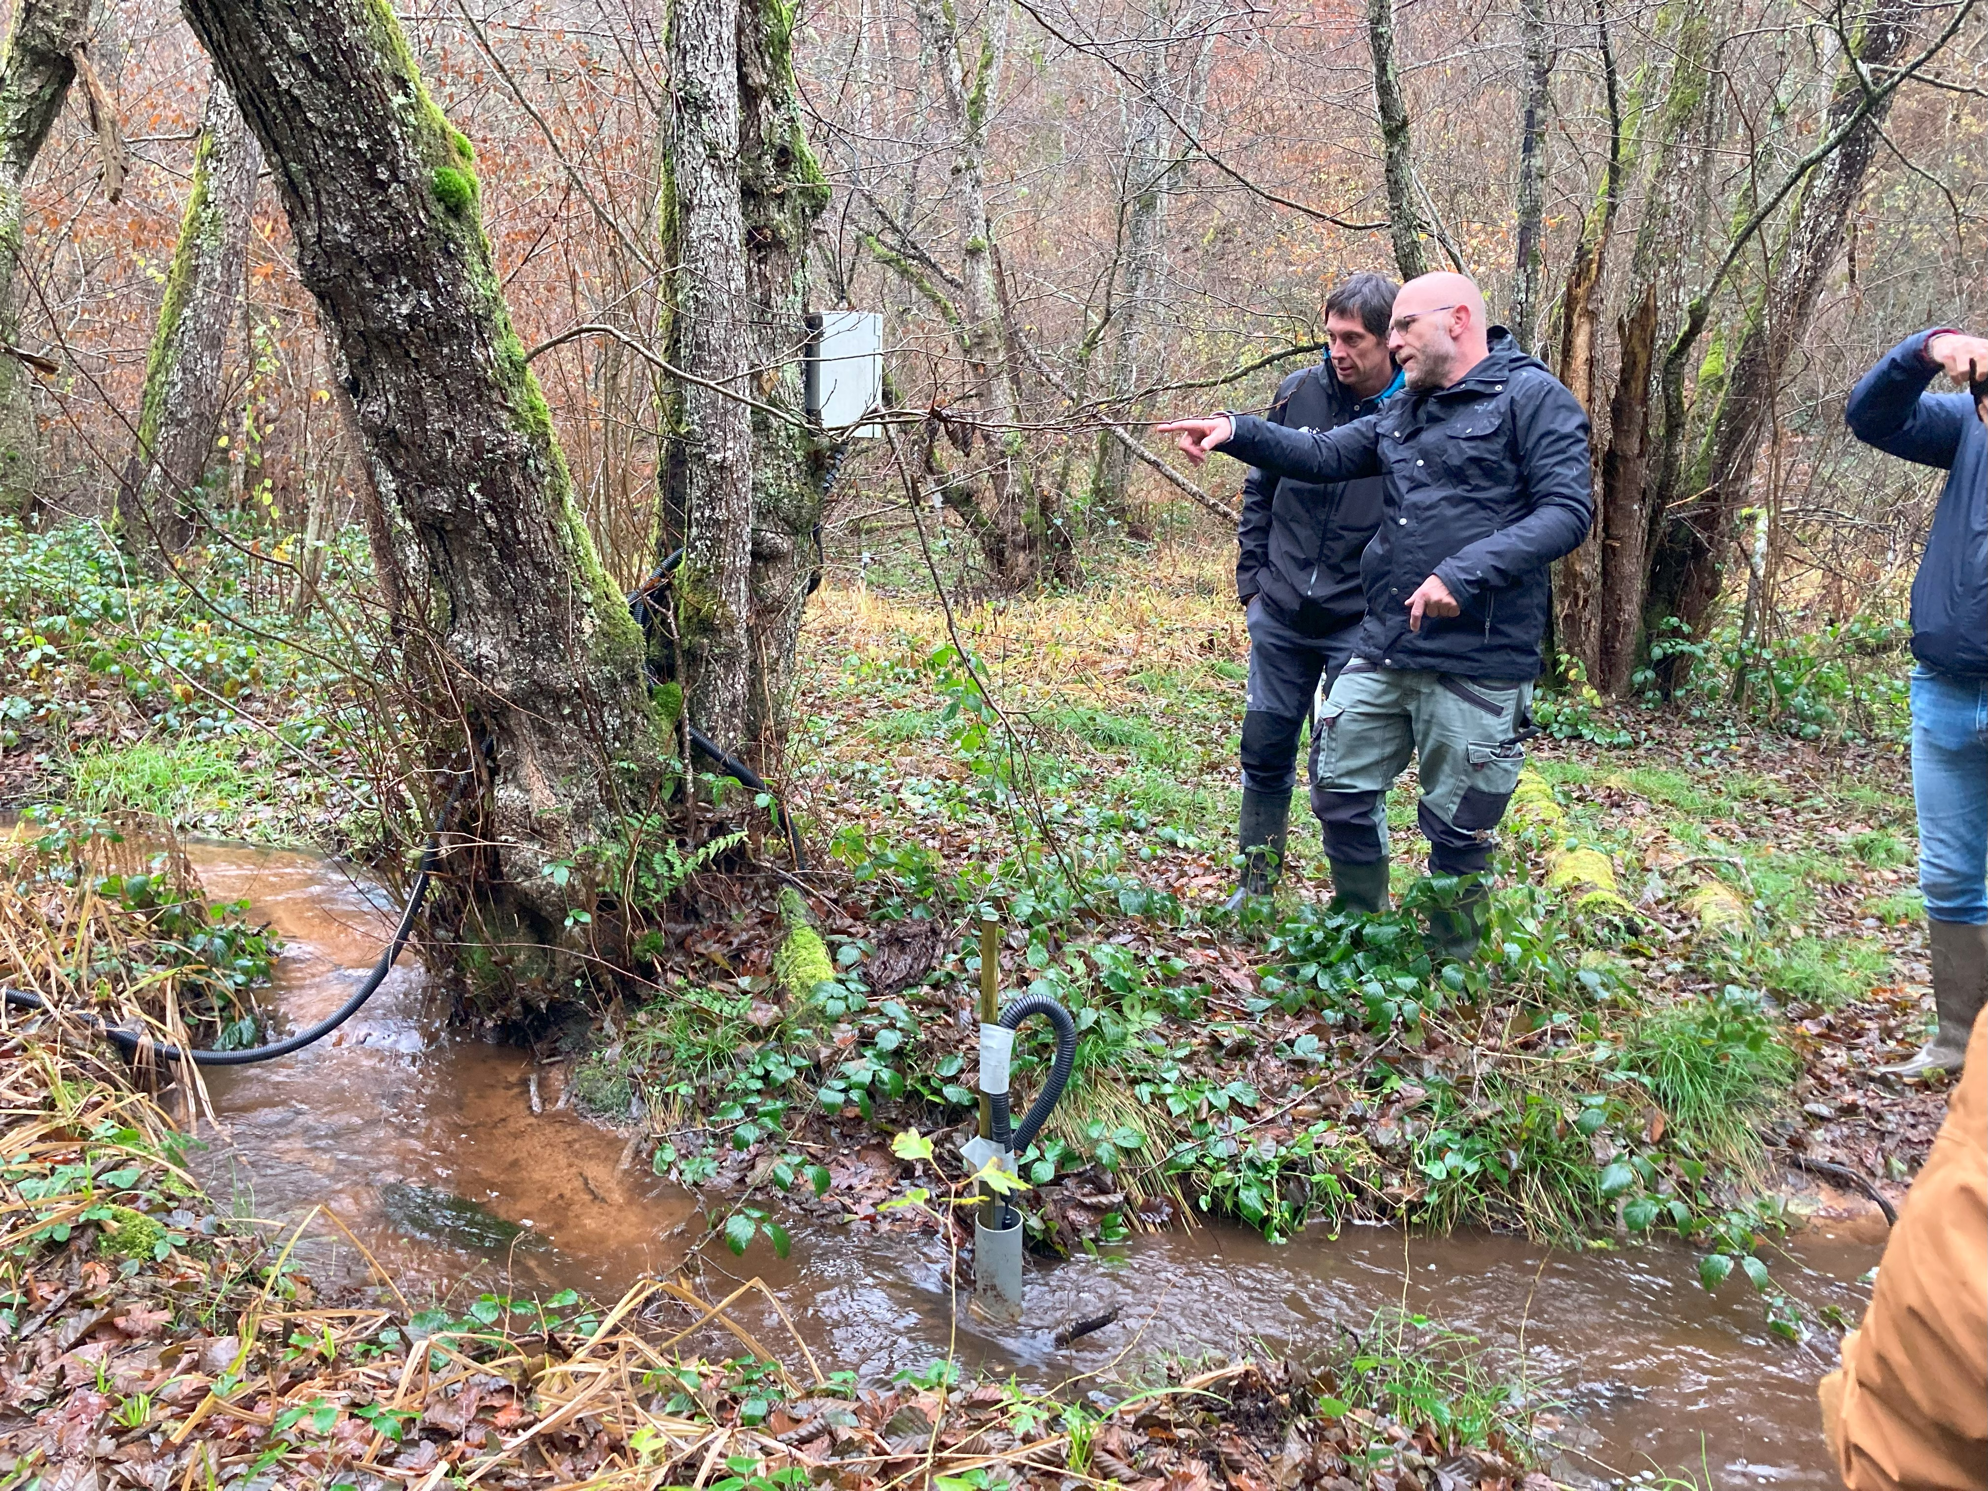
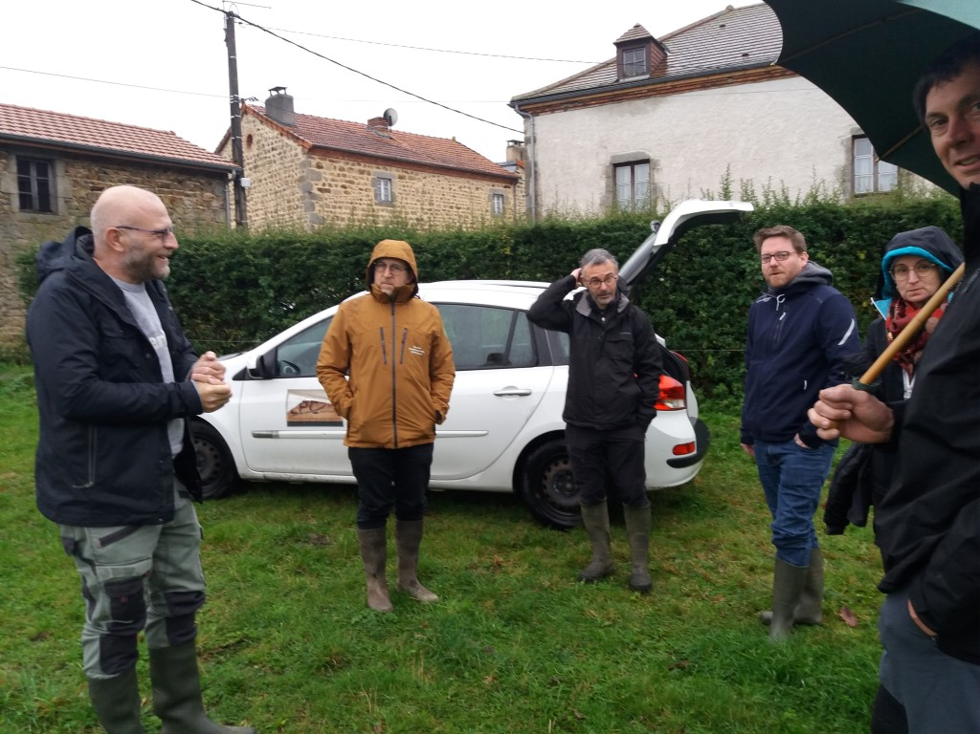
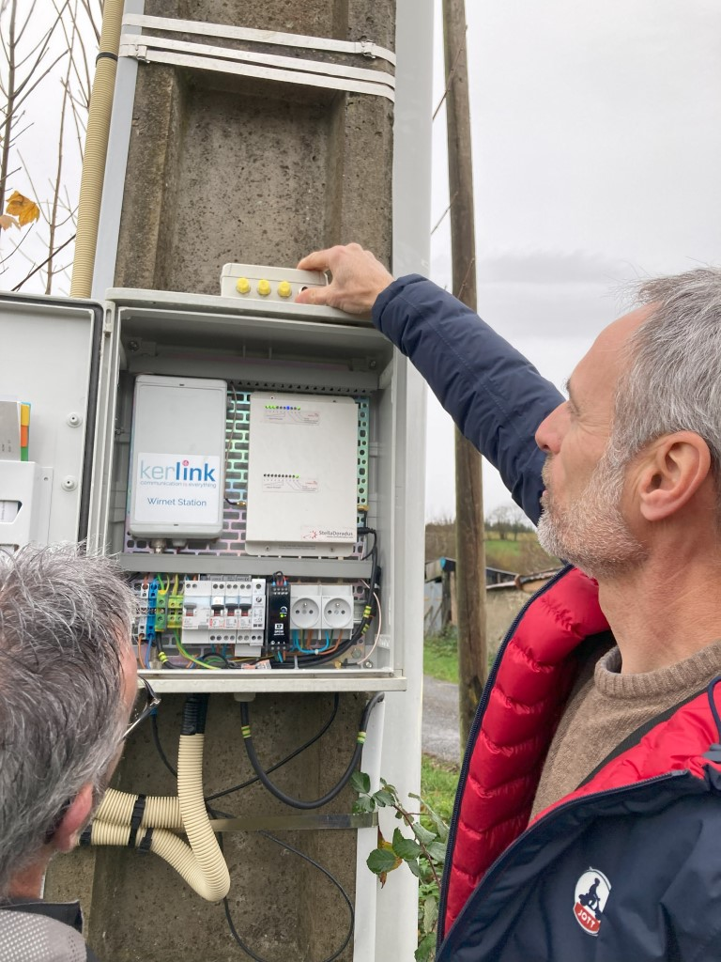
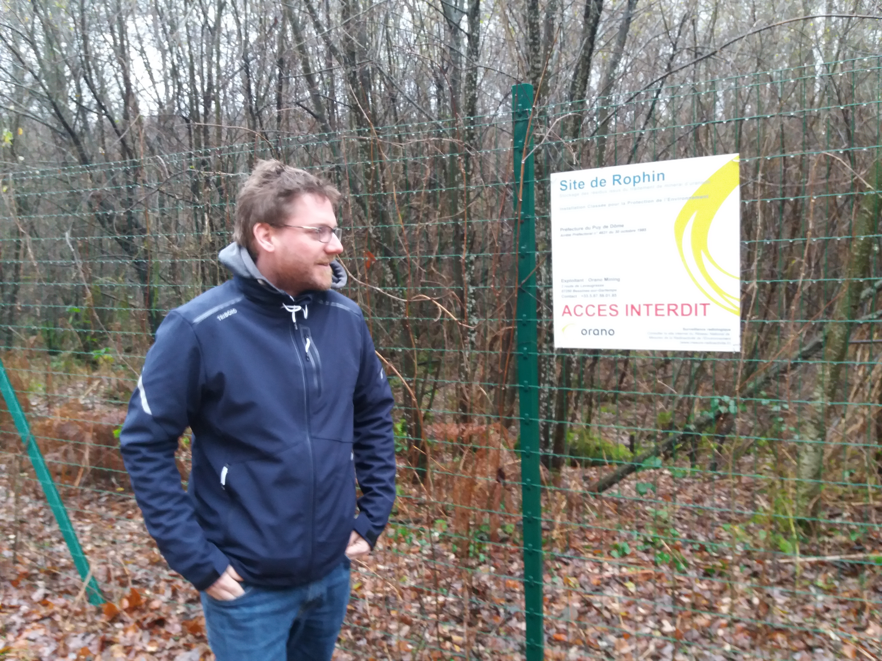
WP3 Du Capteur au Cloud
Merci à Patrick Chardon !!

